Slide 1
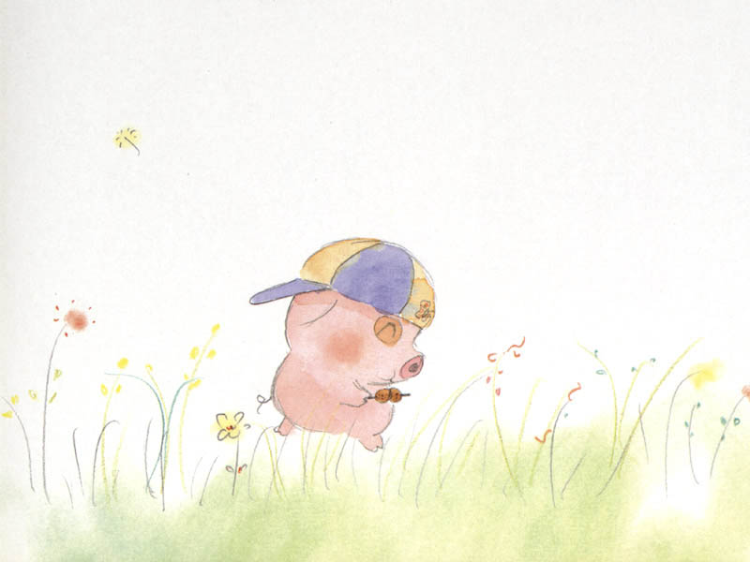
主是葡萄樹

Slide 2
主是葡萄樹，我們是枝子，
枝子連於葡萄樹，

Slide 3
我們若常在主的裡面，
就能結豐盛的果子。

Slide 4
嗨呀！若是離了主我們什麼
都不能，枝子不能作什麼。

Slide 5
主是葡萄樹，我們是枝子，
在主裡結豐盛的果子。

